Slide 1



Slide 2

Bevezető
Írtuk
Szerkesztettük
Ilyen lett

Slide 3
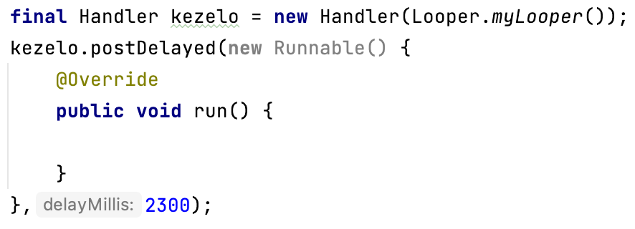
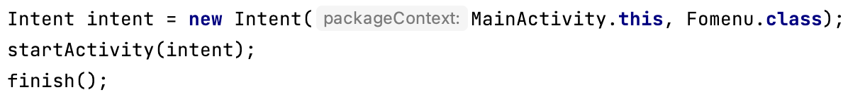
MainActivity.java
Handler
Késleltetés
Új Intent

Slide 4
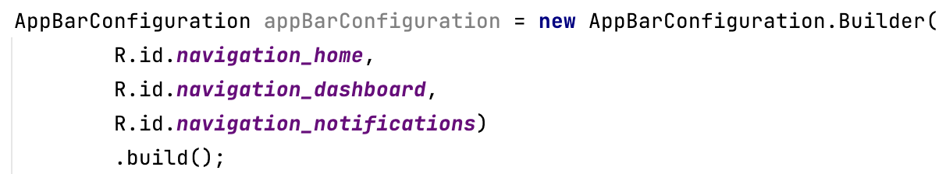

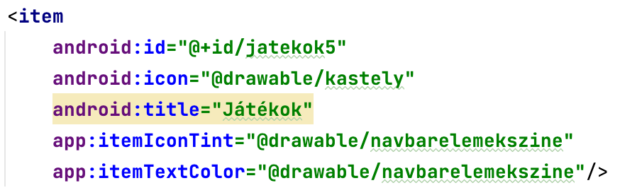
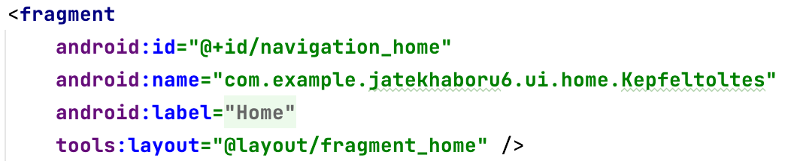
Fomenu
4 részre bontható
Java 🡪 kötések
activity_fomenu 🡪 navigációs sáv + fragment nézet
bottom_nav_menu → szöveg,ikon,sorrend
mobile_navigation → fragment + class

Slide 5
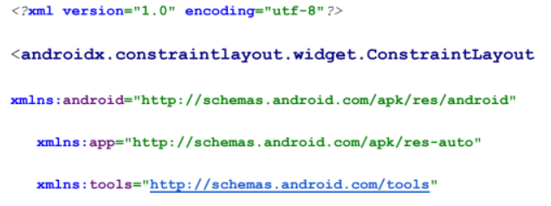
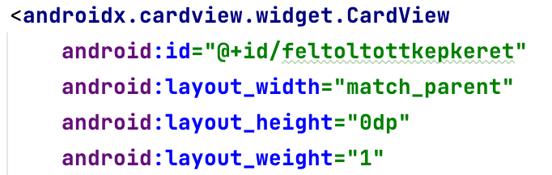
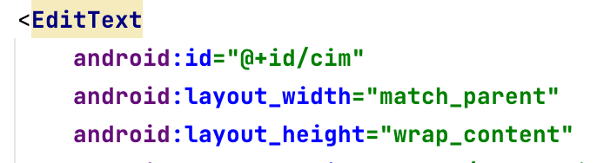
Képfeltöltés
Nezet es nezetcsoport
Scrollview + ConstraintLayout
EditText, CardView
AutoCompleteEditText
AppCompatButton

Slide 6
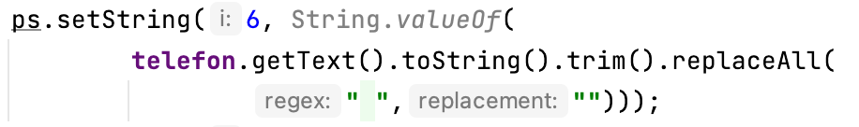

Képfeltöltés
if() statement
Bitmap
lista + listanézet → ACET
Telefonszám formátuma
Leírás hossza (nem egyenlő)
? Base64 ?

Slide 7
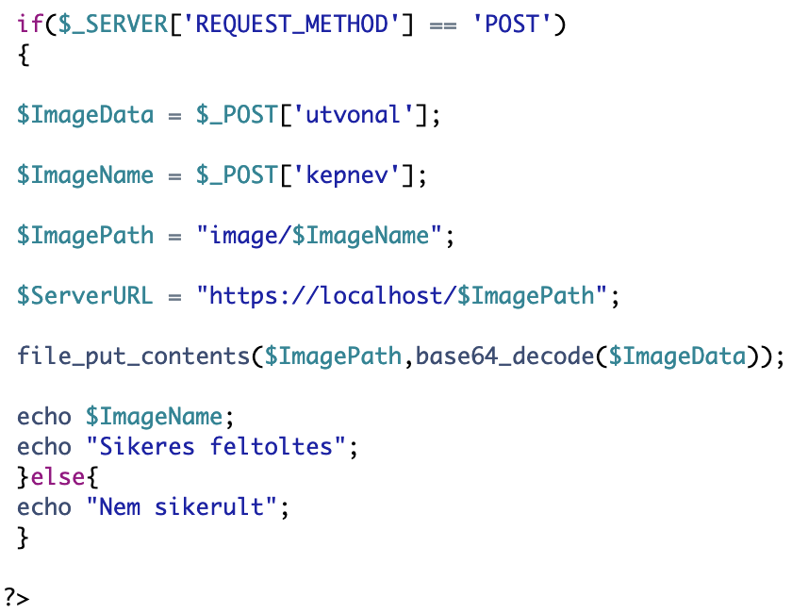
Feltöltés szerver oldal
feltöltés3.php / feltöltésKicsi.php
Php futtatása
Base64 dekódolása
Mentés a megfelelő mappába

Slide 8
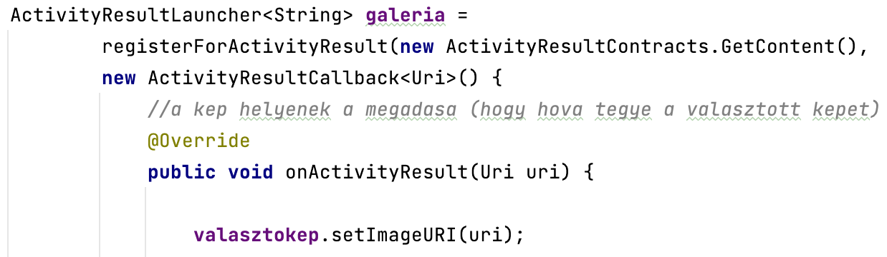
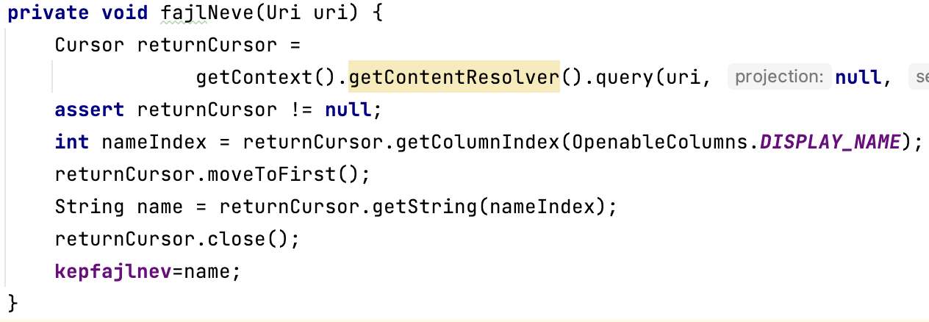
Név és kiterjesztés
Képfájl neve és kiterjesztése.
URI → android/google elnevezés
URI + Cursor → ”igazi” fájlnév

Slide 9
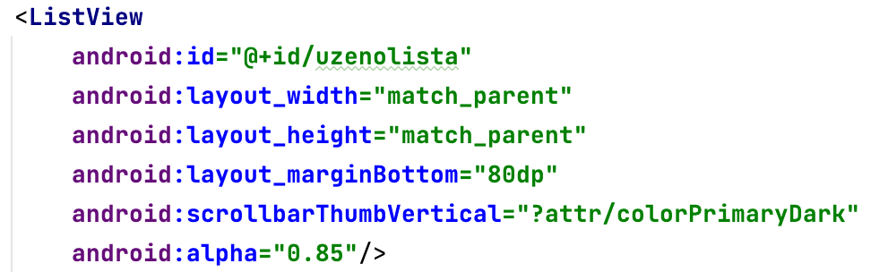
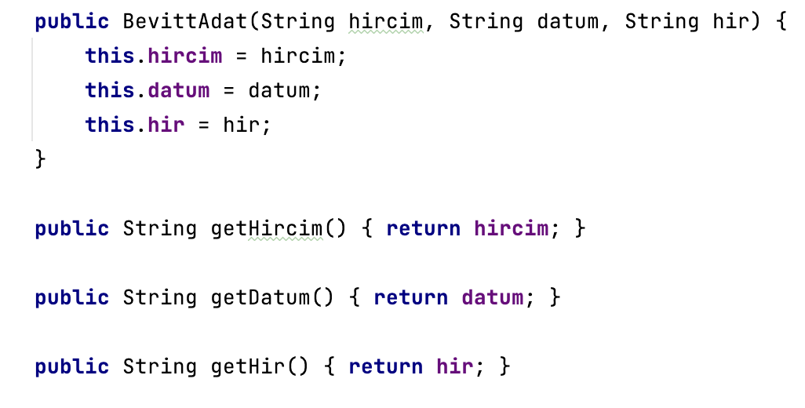
Hírek
Lista nézet
Adapter → egyedi lista
Külön layout fájl
?Scrollbar színe?

Slide 10
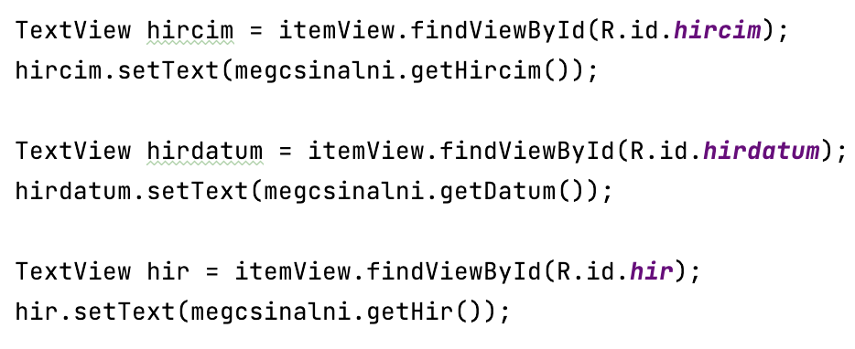
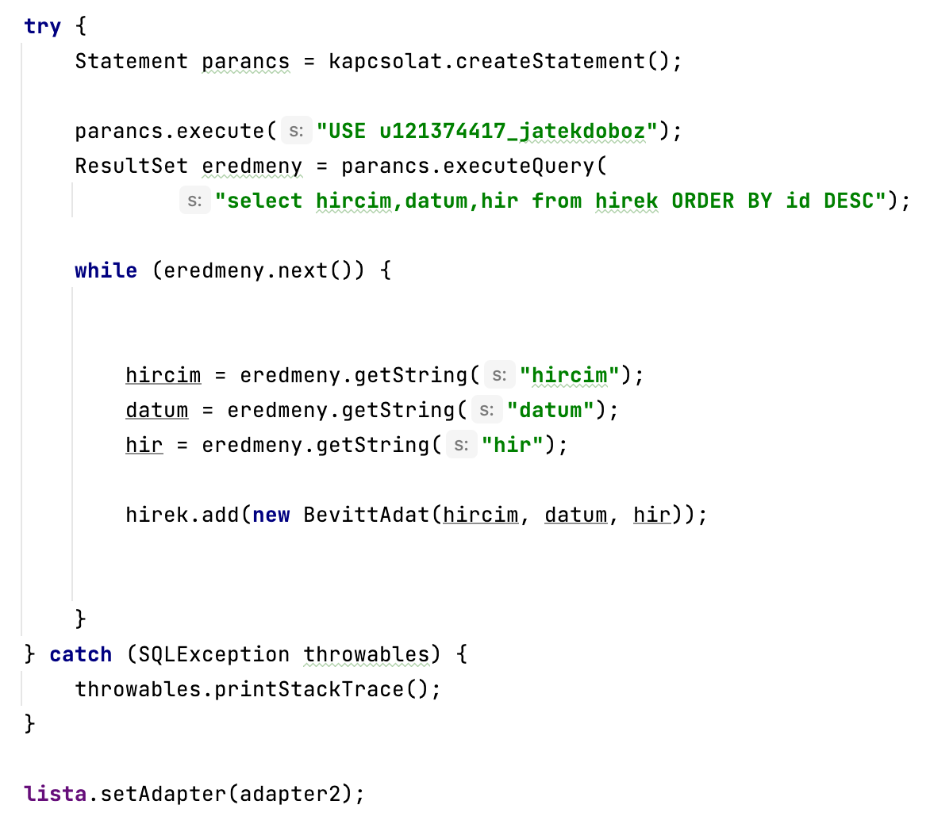
Hírek
Sql kilistázás
ArrayList
Adapter

Slide 11
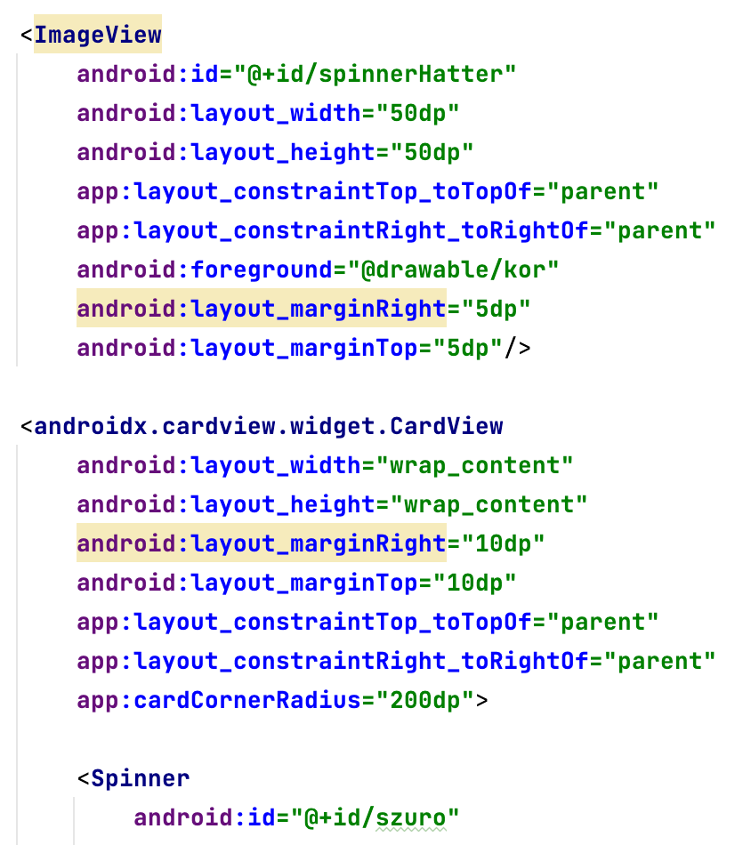
Játékok
RecyclerView
Spinner - lenyíló szűrő
Felugróablakok → DialogBuilder + layout

Slide 12
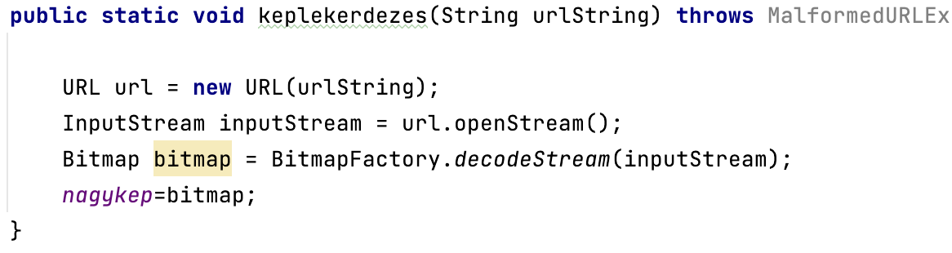
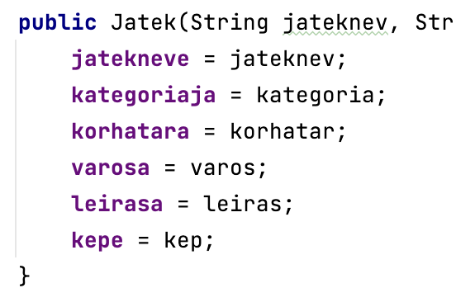
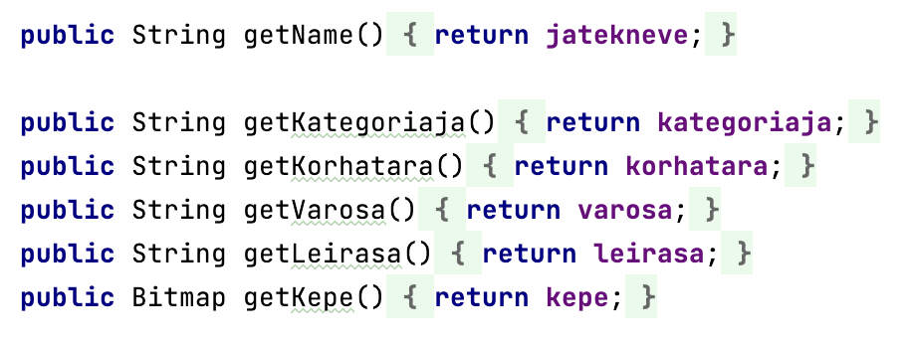
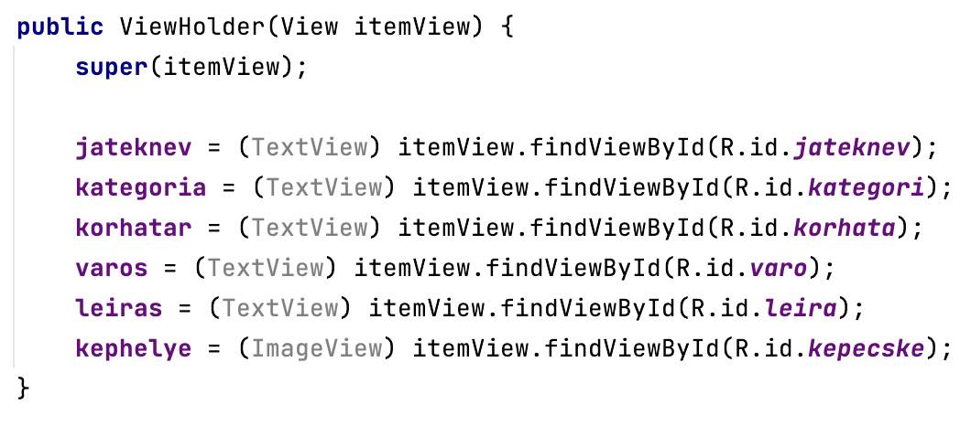
Játékok
Sql - szöveg
URL inputstream – kép
Arraylist → adapter → ViewHolder → RecyclerView
Szűrés (életkorok -tól-ig)

Slide 13
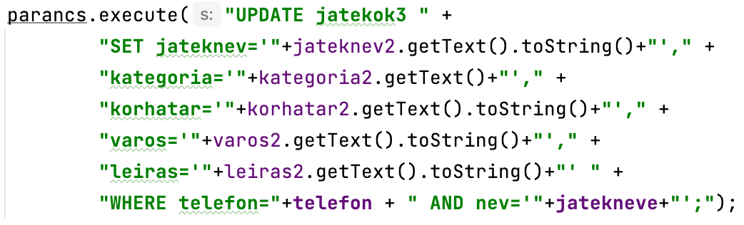
Admin applikáció
Első fragment
Törlés
Szerkesztés
Hozzáadás a hírekhez
Email cím lekérdezése

Slide 14
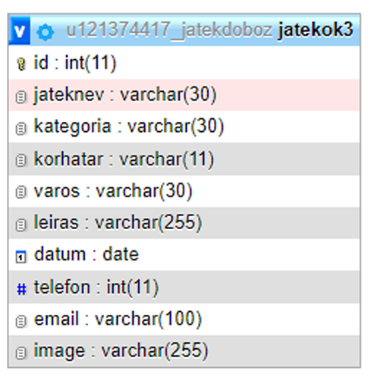
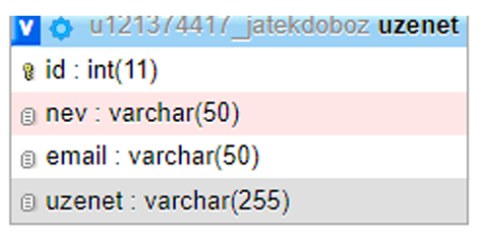
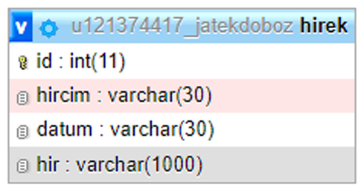
Adatbázisok
3 adatbázis
Játékok + kapcsolat
Üzenetek + email
Hírek/Tudnivalók

Slide 15
Weboldal felépítése
Windows 10 operációs rendszerben
Visual Studio Code 1.66.2 Version

Slide 16
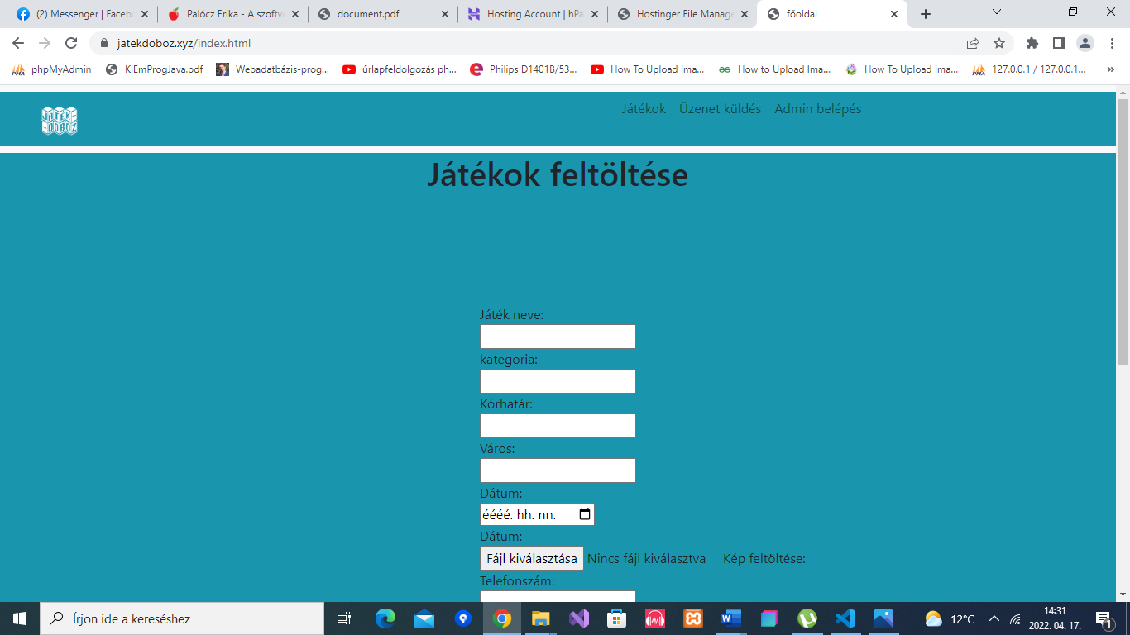
Kezdő oldal
JÁTÉKDOBOZ logó →
főoldal megjelenése
A játékok menüpont → adományok áttekintése
Üzenet küldés →
az adományozó és az adminok közötti kommunikáció
Admin belépés
Játékok feltöltése

Slide 17
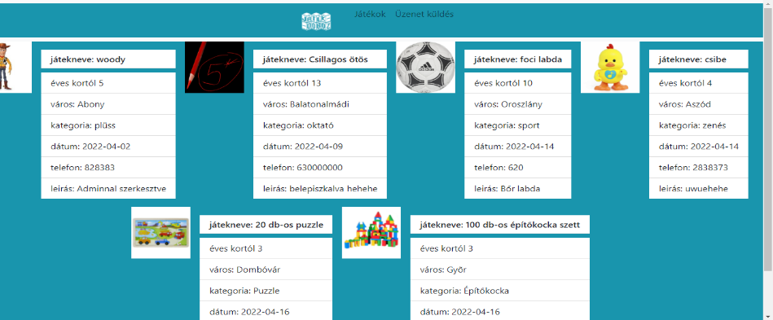
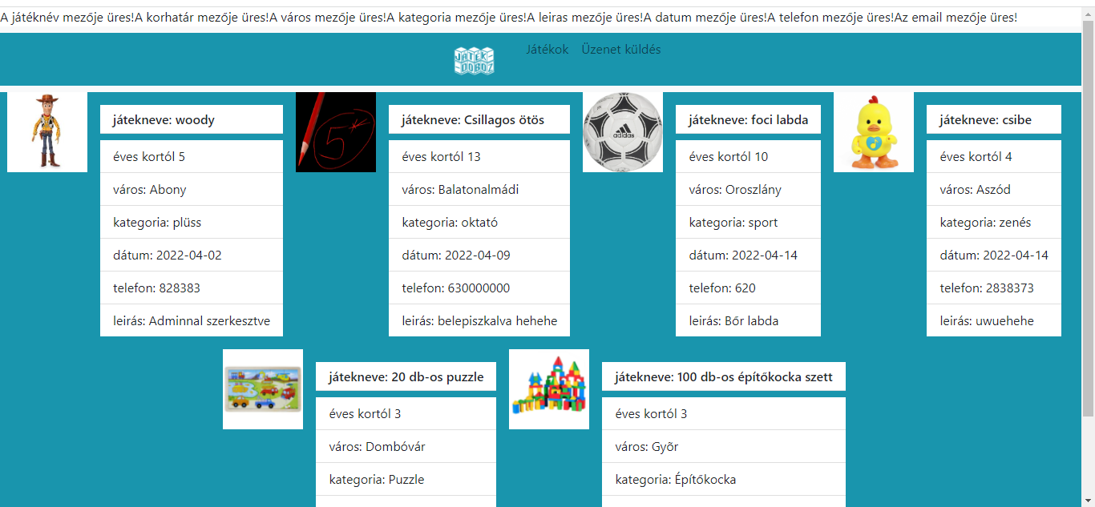
Játékok oldal
Összes feltöltött adomány megtekintése
Az adományozó itt ellenőrizheti, hogy sikeres volt-e a feltöltése
A játékot kereső felhasználó megtalálhatja a neki tetsző játék adományt

Slide 18
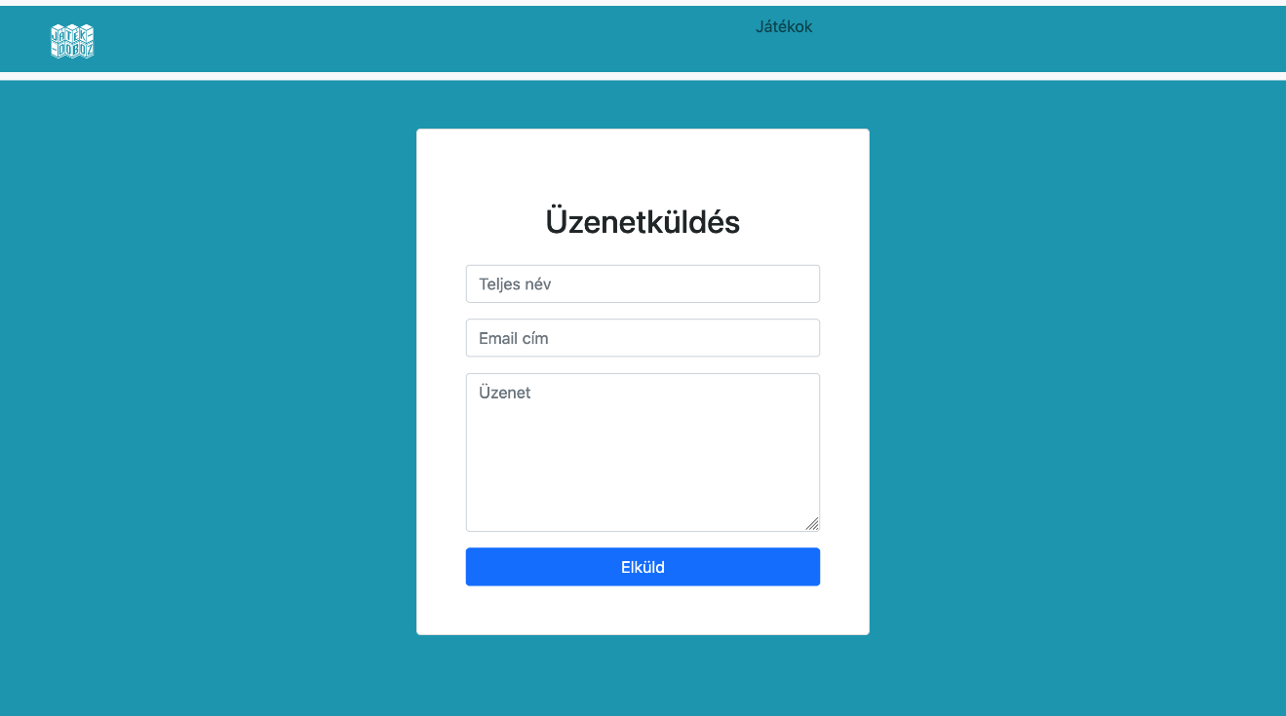
Üzenetküldés
A felhasználó kitölti a mezőket, és a php segítségével eljuttatja az adminoknak az üzenetet és az adatbázisnak
Amikor a felhasználó elküldi az üzenetet, azonnal megkapja a választ, hogy „Hamarosan válaszolunk”! Előre elkészített változóba írtuk a szöveget
Az adomány módosításához és a törléséhez is üzenetküldés szükséges

Slide 19
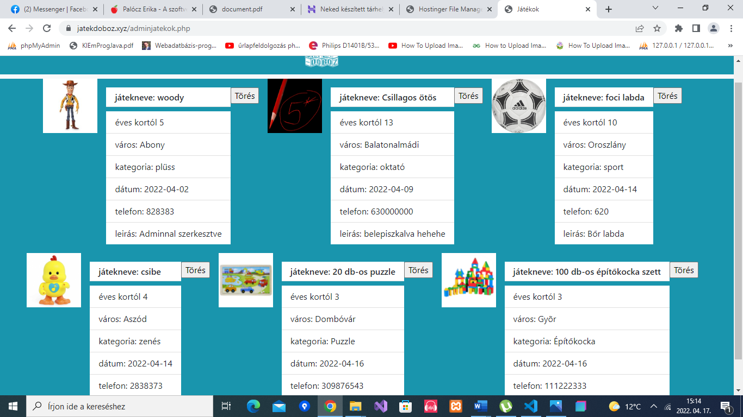
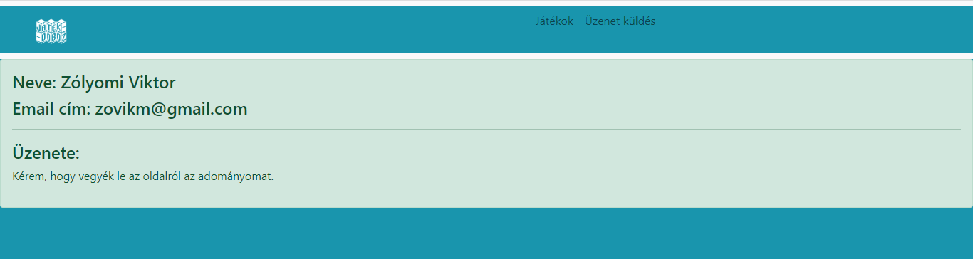
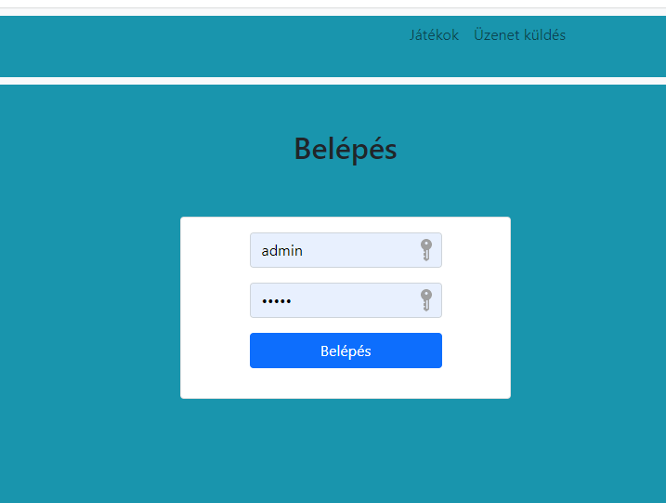
Admin oldal nézet
Az admin külön weblap
Felhasználói üzenetek megtekintése
Adomány törlése
Fejlesztés alatt: módosítás lehetősége
pl.: ha a felajánló jelzi, hogy megváltozik a telefonszáma, stb.
(még csak az adatbázisban van rá lehetőség)

Slide 20
Köszönjük a figyelmet!

